Slide 1
미국 10년 만기 국채 수익률이
증시에 미치는 영향
빅데이터 UI 전문가 양성(파이썬,R)
2021-04-02 ~ 2021-04-08
김광수

Slide 2

Table of Contents
01
서론 및 이론적 배경
02
연구가설 및 조사 설계
03
실증분석
04
결론

Slide 3
프로젝트 스케줄

Slide 4
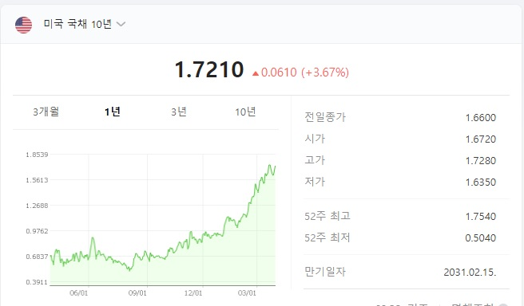
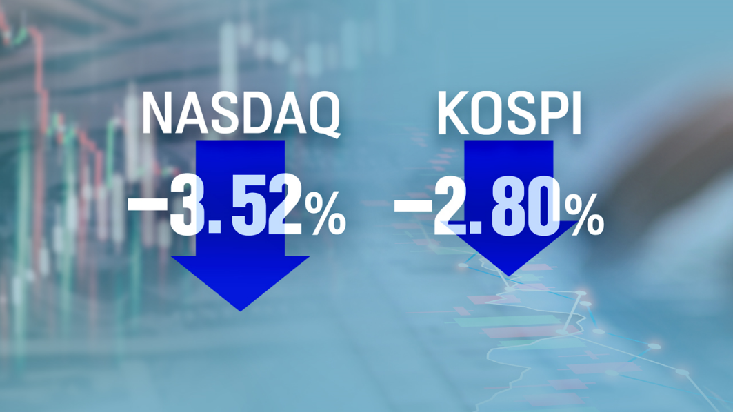
PART 1
주제 및 목적
최근 급등하는 미국 10년 만기 국채 금리
미국 국채 10년물 금리 변화가 과거에서 부터
현재까지 증시에 어떠한 영향을 주었는지 확인하고
이후의 추세를 추측함에 목적을 둔다.

Slide 5
PART 1
연구방법
1. Matplotlib을 사용하여 데이터간 선 그래프 추이 비교
1970년도 부터 현재까지의 Nasdaq Composite - U.S 와 U.S. 10 Year Treasury Note
1970년도 부터 현재까지의 S&P500 과 U.S. 10 Year Treasury Note
1980년도 부터 현재까지의 KOSPI지수 와 U.S. 10 Year Treasury Note
2. corr()함수 이용하여 데이터간 상관관계(pearson) 확인 및 그래프 출력
1970년도 부터 현재까지의 Nasdaq Composite - U.S 와 U.S. 10 Year Treasury Note
1970년도 부터 현재까지의 S&P500 과 U.S. 10 Year Treasury Note
1980년도 부터 현재까지의 KOSPI지수 와 U.S. 10 Year Treasury Note
3. OLS메소드 이용하여 데이터간 회귀분석
1970년도 부터 현재까지의 Nasdaq Composite - U.S 와 U.S. 10 Year Treasury Note
1970년도 부터 현재까지의 S&P500 과 U.S. 10 Year Treasury Note
1980년도 부터 현재까지의 KOSPI지수 와 U.S. 10 Year Treasury Note

Slide 6
PART 1
이론적 배경
금리상승
기업의 이자비용 축소 필요
기업 내 투자감소
기업의 이익감소 확률 상승
기업 투자가치 감소
주식가치의 하락

Slide 7
PART 2
연구가설
미국 10년만기
국채금리상승
미국증시에
악영향
한국증시에도 악영향
분석에 사용할 데이터
1970년 1월 2일 부터 2021년 4월 1일까지의 Nasdaq Composite데이터
1970년 1월 2일 부터 2021년 4월 1일까지의 S&P500 지수 데이터
1980년도 부터 현재까지의 KOSPI지수 데이터
1970년 5월 1일 부터 2021년 3월 26일까지의 U.S. 10 Year Treasury Note 데이터
1981년도 4월1일부터 현재까지의 원,달러환율 데이터

Slide 8
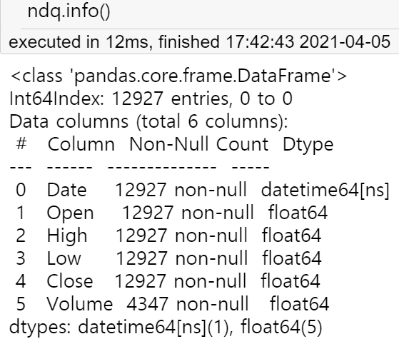
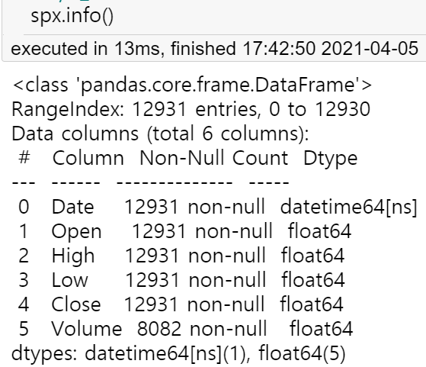
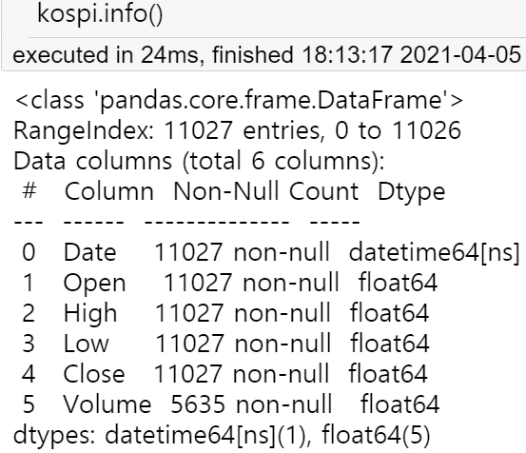
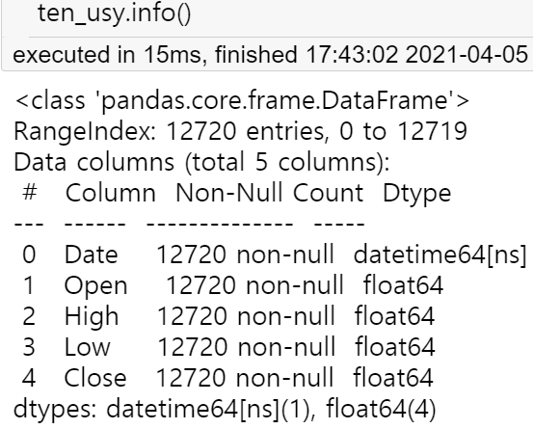
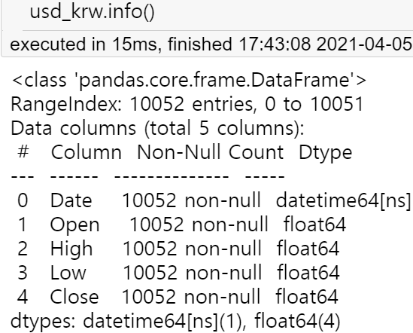
PART 3
자료수집
1. 기본 Dataset 구성
Ndq,spx의 경우 웹크롤링 데이터와 일부csv파일을 통합하였다.

Slide 9
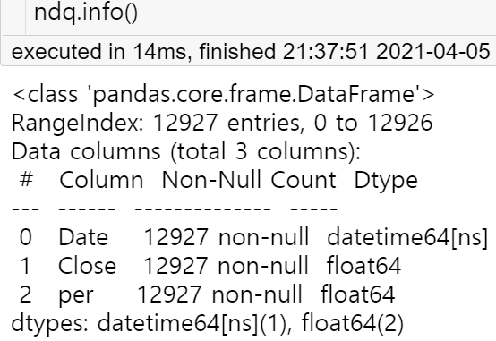

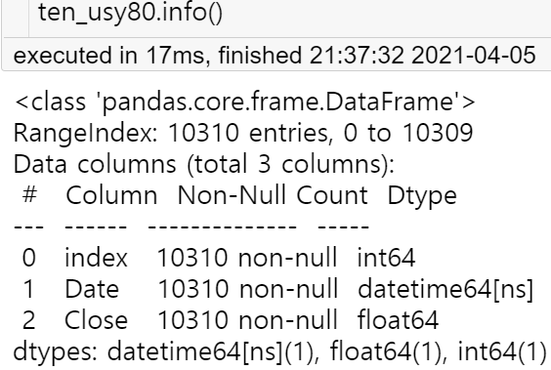
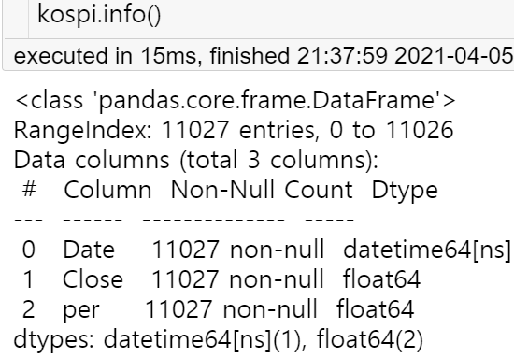
PART 3
자료수집
2. 그래프 Dataset 구성
분석에 사용할 최소한의 데이터만 남기고, Close를 사용하여 per(변동률)를 계산하여 추가하였다.
Kosp(80년 시작)i과 비교할 데이터
출처: https://stooq.com/, https://finance.naver.com/

Slide 10
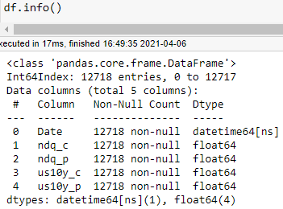
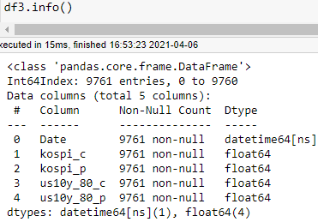
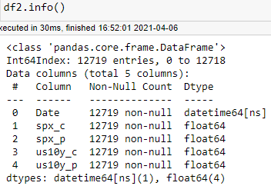
PART 3
자료수집
3. 상관관계 분석
Dataset 구성
상관관계 분석Dataset은 Date를 기준으로 inner merge하였고 ,
df의 경우, ndq 데이터 기준 125개의 데이터가 손실되었다.
Df2의 경우, 넽 데이터 기준 212개의 데이터 가 손실되었다.
Df3의 경우, kospi 데이터 기준 1266개의 데이터가 손실되었다.

Slide 11
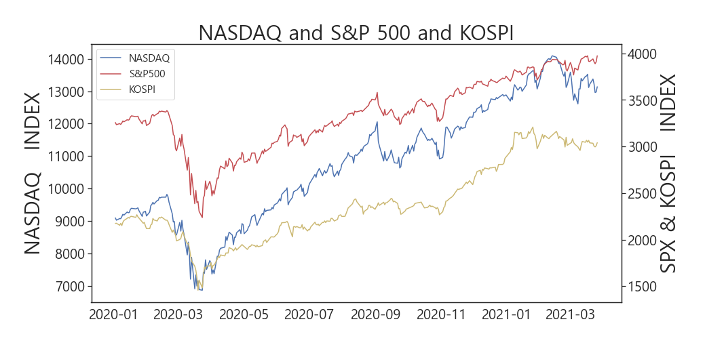
PART 3
그래프
2020~2021 증시 추세선 그래프
COVID-19이후 상승세.. 21년 1월 말 부터 조정의 시작

Slide 12
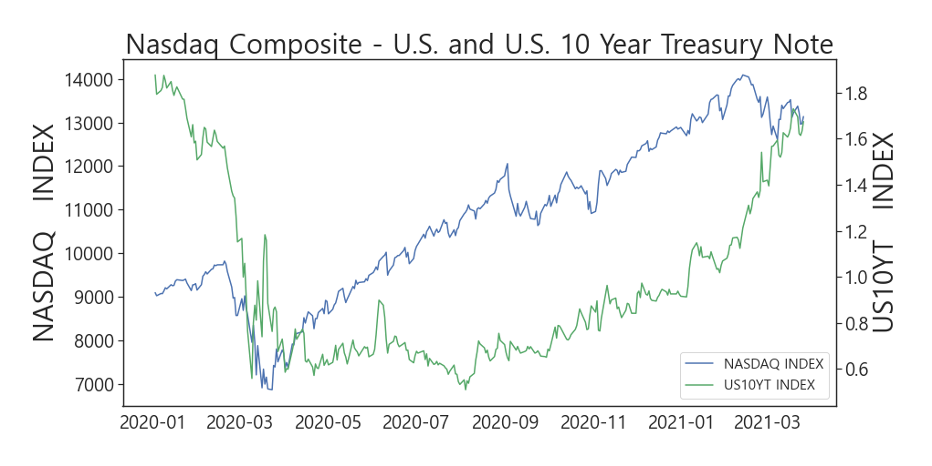
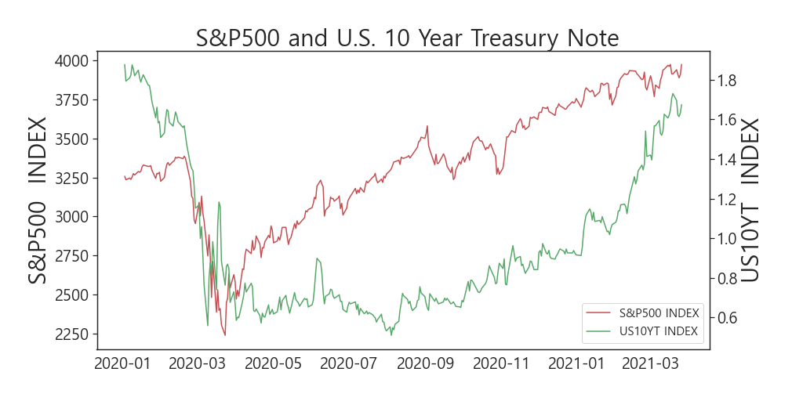
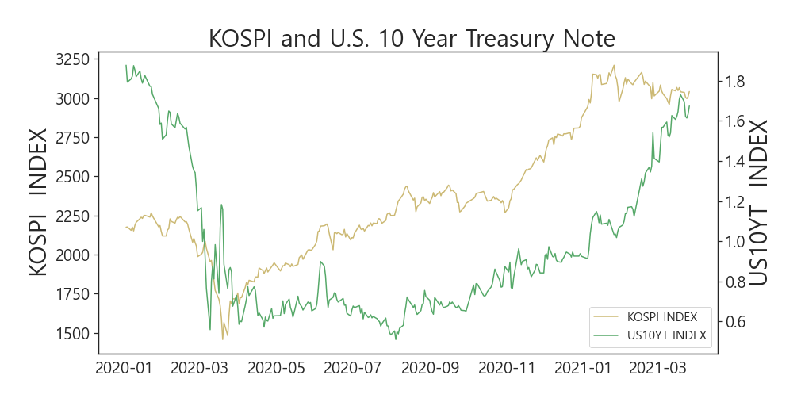
PART 3
그래프
2020~2021 각 증시 / 미국 10년 만기 국채 수익률
미국채금리
나스닥의 급격한 저하
반면 견고하게 상승하는 S&P500
한국증시는 약보합 하락추세

Slide 13
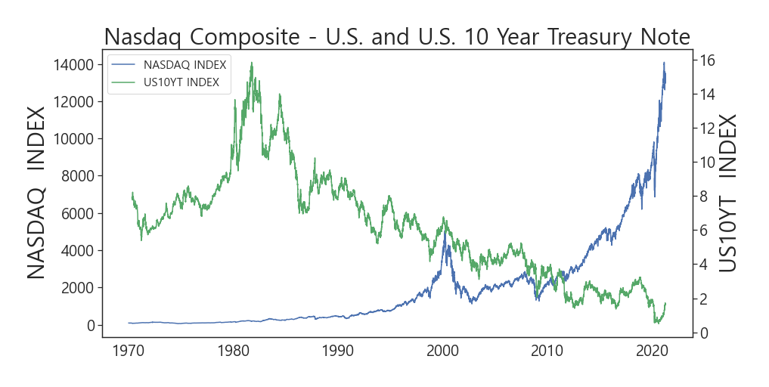
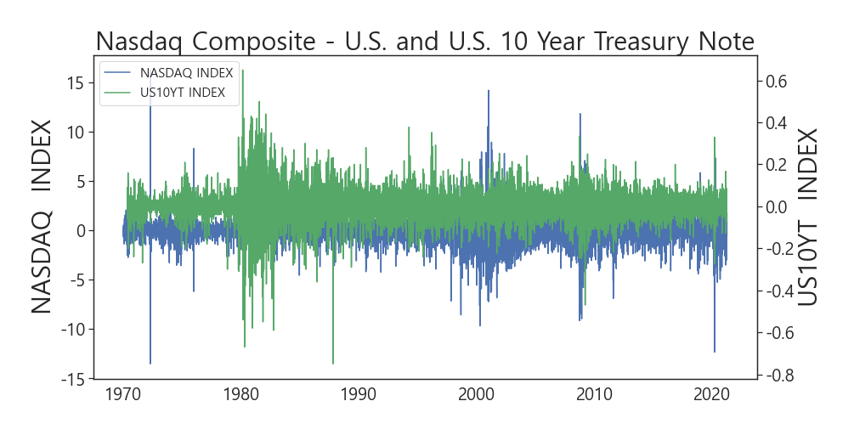
PART 3
그래프
Nasdaq Composite - U.S. and U.S. 10 Year Treasury Note
70~21년 일별 추세선 그래프
70~21년 일별 변동률 그래프

Slide 14
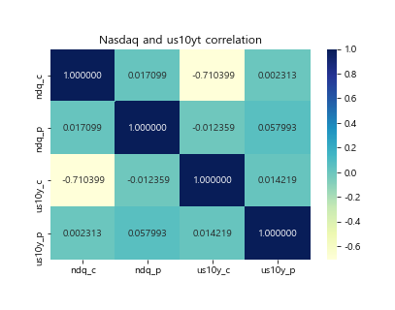
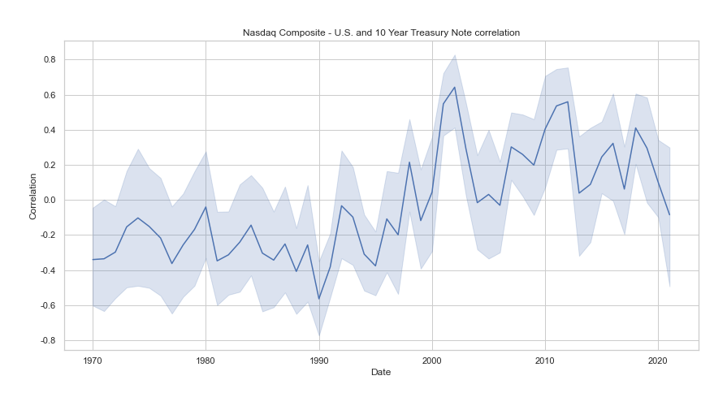
PART 3
그래프
Nasdaq Composite - U.S. ad U.S. 10 Year Treasury Note
Nasdaq & U.S 10 YT Correlation
70~21년 월별 Correlation 선 그래프

Slide 15
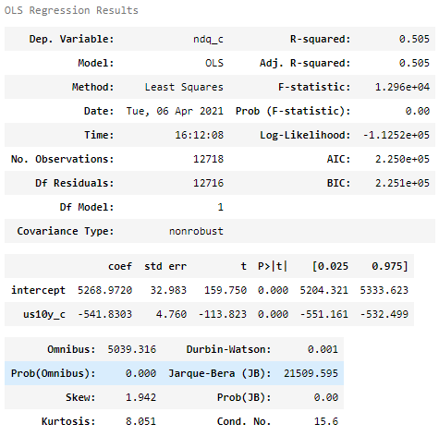
PART 3
회귀분석
Nasdaq Composite - U.S. and U.S. 10 Year Treasury Note
1. 모형적합도
이 회귀모형은 통계적으로 유의미하였다.
(F(1,12716)=1.296e+04,p<0.05)
2. 회귀계수
us10y_c의 회귀계수는 -514.8303,
ndq_c에 대하여 유의미한 예측변인으로 확인.
(t(12716)=-113.823,p<0.05)
3. 결정계수
us10y_c가 ndq_c를 50.5프로만큼 설명한다.

Slide 16
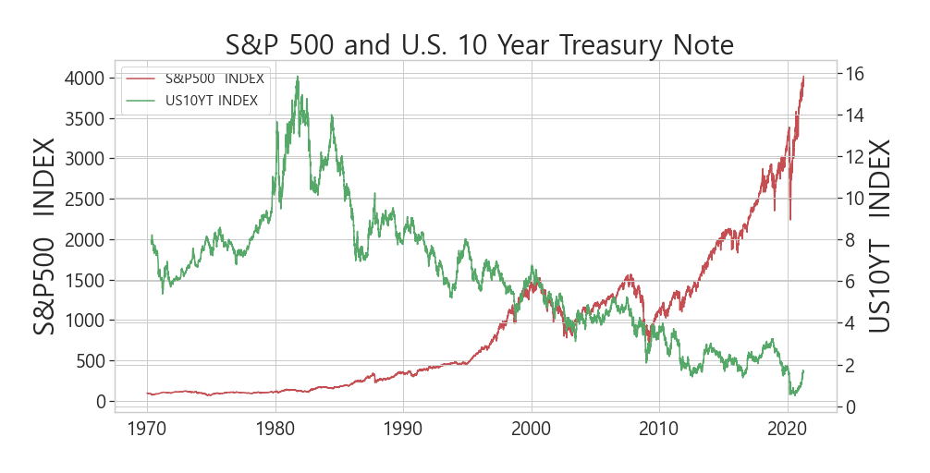
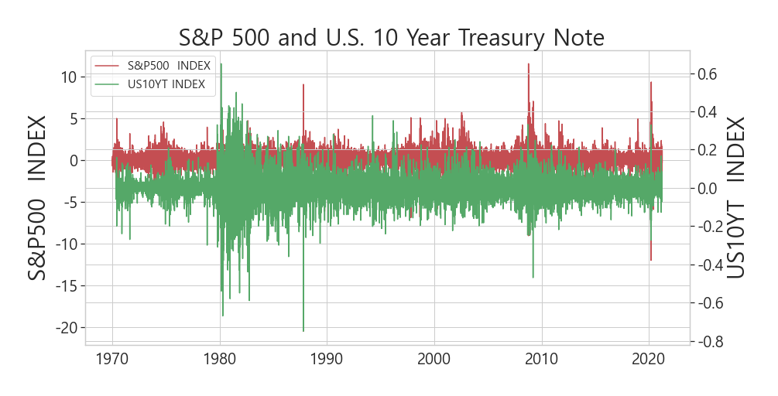
PART 3
그래프
S&P 500 and U.S. 10 Year Treasury Note
70~21년 일별 추세선 그래프
70~21년 일별 변동률 그래프

Slide 17
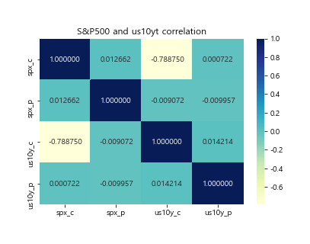
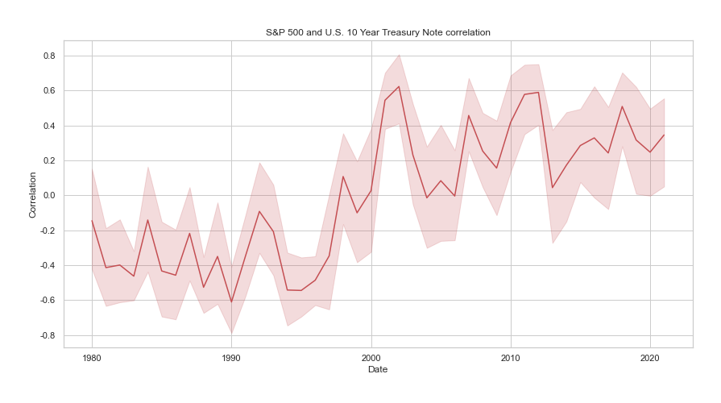
PART 3
그래프
S&P 500 and U.S. 10 Year Treasury Note
S&P 500 & U.S 10 YT Correlation
70~21년 월별 Correlation 선 그래프

Slide 18
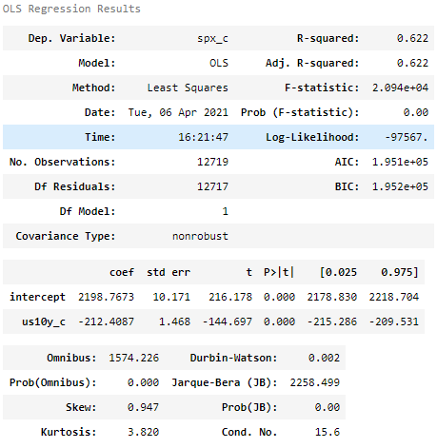
PART 3
회귀분석
S&P 500 and U.S. 10 Year Treasury Note
1. 모형적합도
이 회귀모형은 통계적으로 유의미하였다.
(F(1,12717)=2.094e+04,p<0.05)
2. 회귀계수
us10y_c의 회귀계수는 -212.4087로,
spx_c에 대하여 유의미한 예측변인으로 확인.
(t(12717)=-144.697,p<0.05)
3. 결정계수
us10y_c가 spx_c를 62.2프로만큼 설명한다.

Slide 19
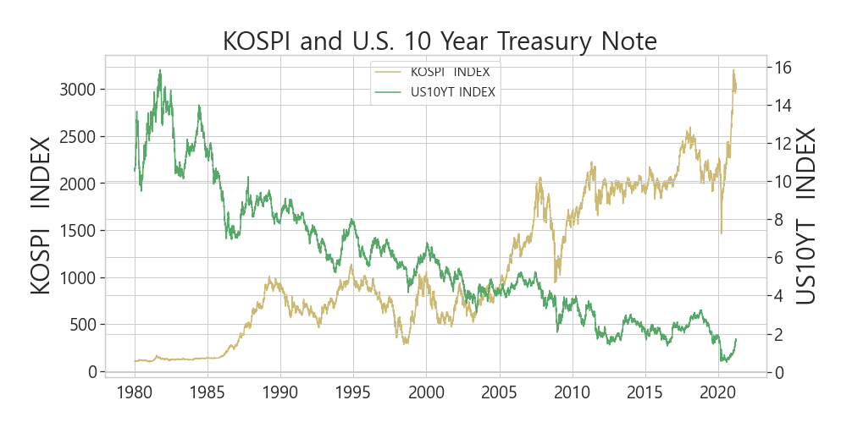
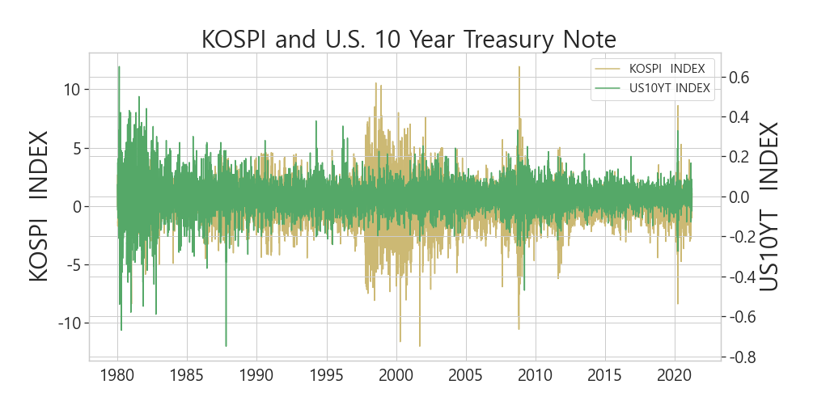
PART 3
그래프
KOSPI and U.S. 10 Year Treasury Note
80~21년 일별 추세선 그래프
80~21년 일별 변동률 그래프

Slide 20
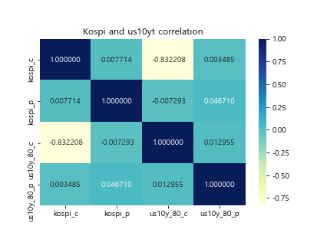
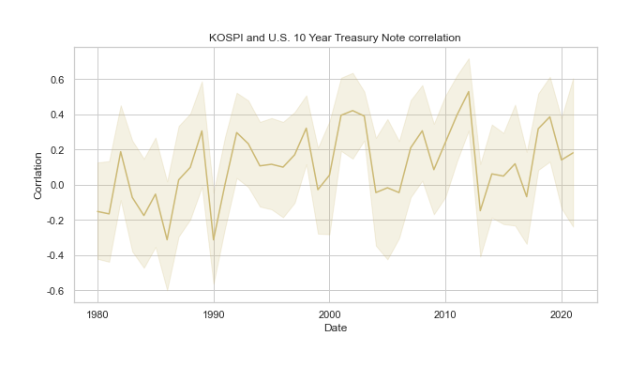
PART 3
그래프
KOSPI and U.S. 10 Year Treasury Note
KOSPI U.S 10 YT Correlation
80~21년 월별 Correlation 선 그래프

Slide 21
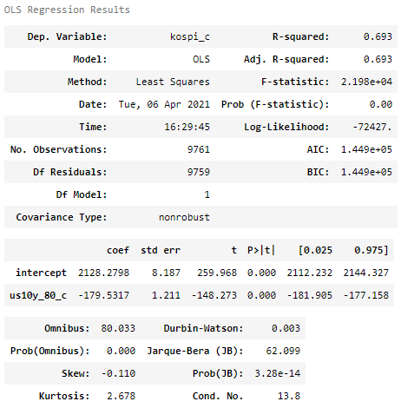
PART 3
회귀분석
KOSPI and U.S. 10 Year Treasury Note
1. 모형적합도
이 회귀모형은 통계적으로 유의미하였다.
(F(1,9759)=2.198e+04,p<0.05)
2. 회귀계수
Us10y_80_c의 회귀계수는 -179.5317로,
kospi__c에 대하여 유의미한 예측변인으로 확인.
(t(9759)=-148.273,p<0.05)
3. 결정계수
us10y_80_c가 kospi_c를 69.3프로만큼 설명한다.

Slide 22
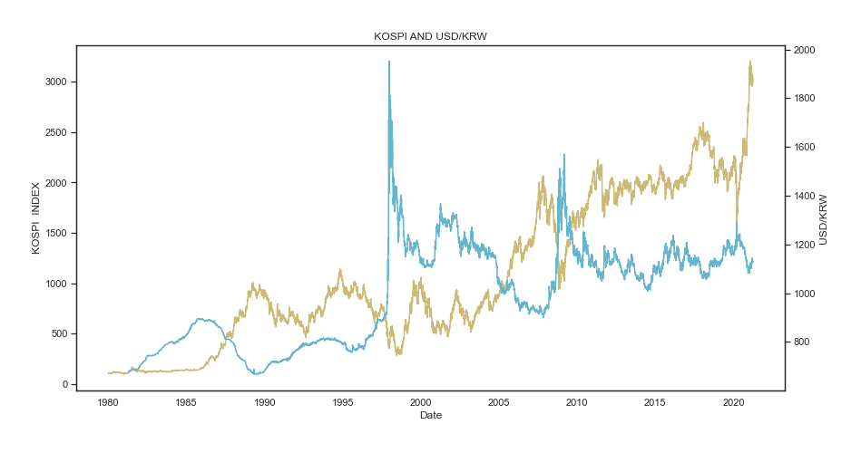
PART 3
번외 그래프
KOSPI and USD/KRW
80~21년 추세선 그래프

Slide 23
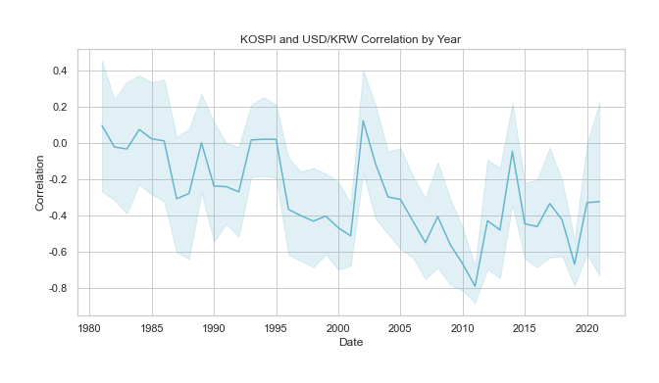
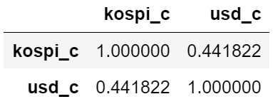
PART 3
번외 그래프
KOSPI and USD/KRW
KOSPI USD/KRW
두 Dataset을 Date를 기준으로
Inner merge하였고,
Kospi데이터 기준 1335개의
데이터 손실이 발생했다.
80~21년 월별 Correlation 선 그래프

Slide 24
PART 5
결론
주요증시
미국 10년 만기 국채 수익률
원,달러환율
Pearson
상관관계 수치
OLS수치
그러나 2020년 이후는?
상관관계,회귀분석 수치상
서로 음의 관계에 있다고 확인되었다.
그러나 2000년 이후부터는
그 경계가 애매모호해지기 시작했다.

Slide 25
PART 5
분석 한계
무수히 많은 요인들

Slide 26
PART 6
참조
주식시장, 금리에 관한 정보 - https://blog.boolileo.com/investment-analysis/economic-analysis/
장단기 금리역전 , 미국채 금리 상승 해석 - https://blog.naver.com/skyat23/222210367128
금리와 주식간 관계 - http://www.hani.co.kr/arti/economy/finance/835229.html
회귀분석 방법 - https://mindscale.kr/course/basic-stat-python/11/
OLS 회귀분석 방법 - https://bkshin.tistory.com/entry/DATA-17-Regression
회귀분석 방법 - https://velog.io/@pyose95/Data-Analysis-15
경제지표 정보 - https://ecodemy.cafe24.com
분석데이터 - https://stooq.com/
분석데이터 - https://finance.naver.com

